Slide 1









Slide 2
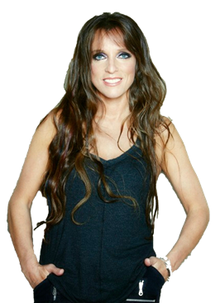
01. L’éternel embouteillage
02. Maintenant qu’les hommes
03. Les fourmis s’en vont
04. Le bijou
05. La mangue
06. Le cornet
07. Des enfants comme les tiens
08. La clé de votre cage
09. Des yeux qui peuvent pas voir
10. Mon drame, Version 6 de 11 (Avec Sanseverino)
11. Parle-moi
12. Est-ce que c’est vrai qu’on change
13. Tête de Bouchon (Live)
14. Silence

Slide 3
















